Slide 1
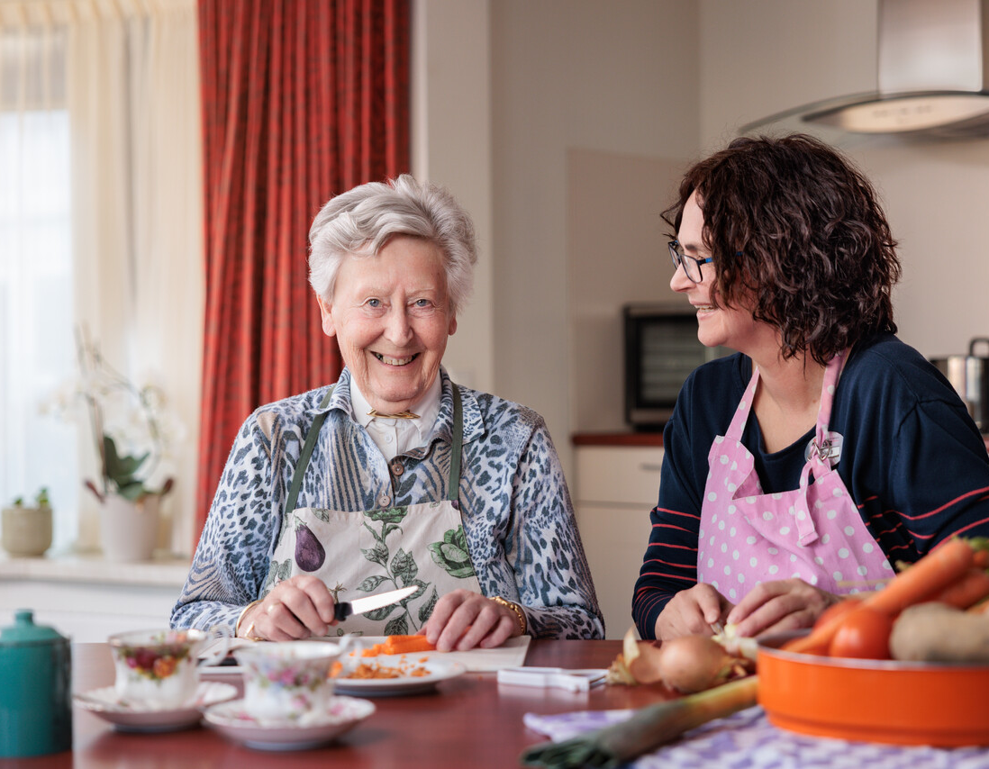

Langer zelfstandig wonen met meer kwaliteit van leven
LAT bij SVRZ
24 september 2026

Slide 2

Aangenaam!
Mariliza Pauwels
Projectleider LAT &
Wijkverpleegkundige
Margreeth van der Schoor
Ergotherapeut

Slide 3
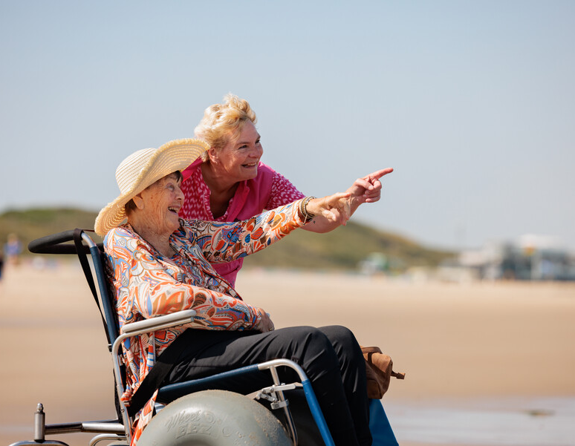

Stel...
Iets wat altijd vanzelf ging, wordt ineens moeilijker:
Douchen, traplopen, aankleden, koken,
boodschappen doen.

Slide 4
Wat is belangrijk voor u?
Zelfstandig douchen
Zelf koken
Naar buiten kunnen
De hond uitlaten
Zelf boodschappen doen
Mijn hobby blijven doen
Iets anders…

Slide 5
Soms is helpen…
Niet iets voor iemand doen,
Maar iemand helpen het zelf weer te kunnen.

Slide 6
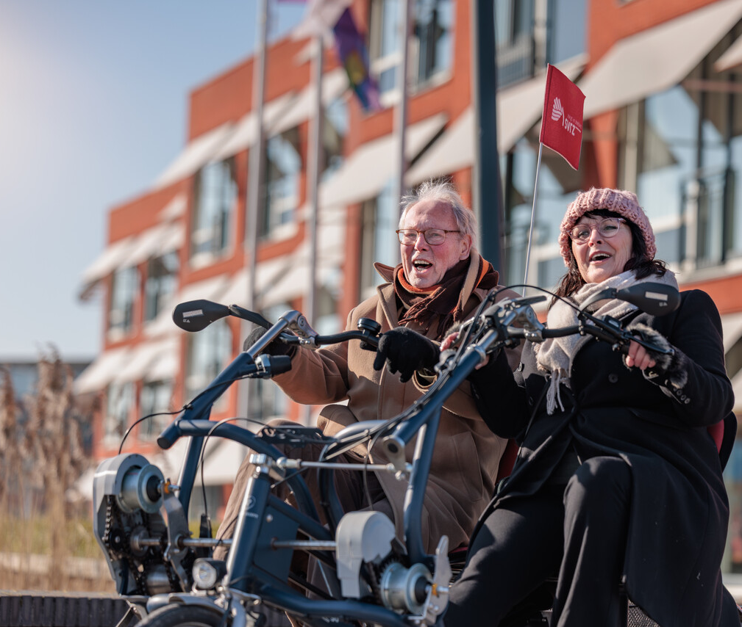

Van zorgen voor, naar zorgen dat
Zorgen voor: iemand helpen met douchen
Zorgen dat: iemand kan weer zelfstandig douchen
Zorgen voor: ondersteunen bij aantrekken steunkousen
Zorgen dat: hulpmiddel inzetten om steunkous zelfstandig aan te kunnen trekken

Slide 7
Waarom anders kijken naar zorg?
Wat kunt u nog zelf?
Wat zou u graag zelf willen kunnen?
Wat heeft u daarvoor nodig?
Reablement
Kleine verandering, groot verschil

Slide 8
Langer Actief Thuis
Een tijdelijk traject waarin wij samen werken aan uw eigen doelen.
Bijvoorbeeld: Mevrouw krijgt hulp bij het douchen. Ze vindt het vervelend dat ze afhankelijk is geworden van anderen.
Wat zou u willen?
Hulp blijven ontvangen
Kijken wat u zelf nog kunt
Samen willen oefenen
Een passend hulpmiddel gebruiken

Slide 9
Hoe werkt LAT?
Samenwerking tussen u, de thuiszorg, de wijkverpleegkundige en de ergotherapeut
Eigen doelen bepalen
Oefenen, inzet van hulpmiddelen of aanpassingen in huis
LAT-traject van 4 tot 12 weken, daarna benodigde thuiszorg voor de hulpvraag

Slide 10
Waarom een ergotherapeut?
Dagelijkse handelingen
Praktische blik
Persoon – activiteit – omgeving

Slide 11
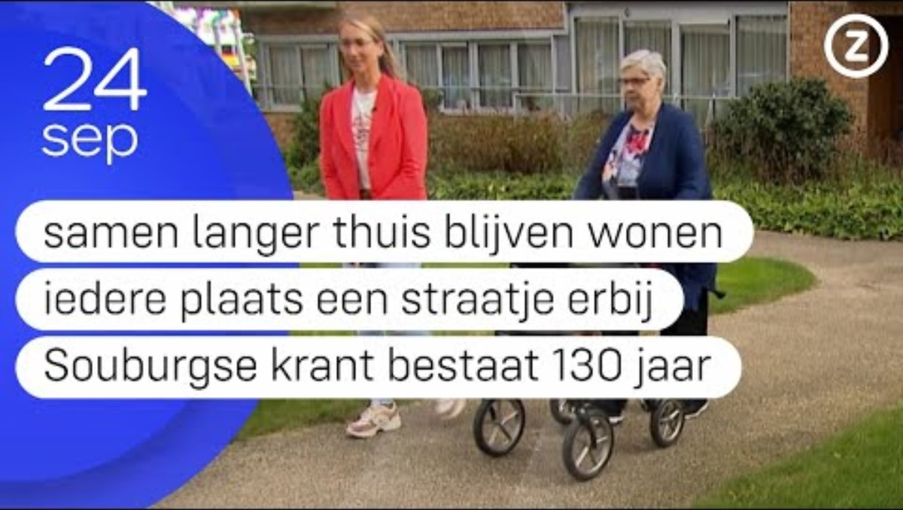

Slide 12
Ergotherapeutische acties
Oefenen
Aanpassen
Hulpmiddel zoeken
Een andere manier van bewegen
De omgeving anders inrichten

Slide 13
Meer dan alleen oefenen
Wat denkt u zelf: waarvoor zouden deze hulpmiddelen kunnen helpen?
Het gebruik van een hulpmiddel maakt u niet minder zelfstandig.
Het zorgt er soms juist voor dat u iets zelf kan blijven doen!

Slide 14
Wat wilt u zelf?
Wat kan ik nog zelf?
Wat zou ik graag zelf willen kunnen?
Dit geldt natuurlijk ook voor mantelzorgers: niet alles overnemen wat iemand nog zelf kan, wel ondersteunen waar dat nodig is.

Slide 15
De mantelzorger
Samen kijken naar wat wél kan
Kent de cliënt goed
Kan stimuleren en ondersteunen
Signaleert veranderingen
Denkt mee over wat haalbaar is
Wat wil én kan ik betekenen?
Samenwerken mét de mantelzorger, niet vóór de mantelzorger.

Slide 16
Van zorgen voor, naar zorgen dat!
Wat zou u absoluut zelf willen blijven doen?
En wat zou u daarvoor nodig hebben?

Slide 17


